Slide 1
3-4E vanhempainilta
Tervetuloa!

Slide 2
Lyhyt esittäytyminen (Heikki ja Heli)

Slide 3
3-4E luokka
Opettaja: Heikki Tikkanen, kaikki aineet paitsi MU+LI
Heli-ohjaaja ryhmän mukana käytännössä koko ajan
10 oppilasta (5 + 5)
Yhteistyötä:
Minna, Joonas, Piritta, Roosa…
Terveydenhoitaja Suvi
Kuraattori Heidi

Slide 5
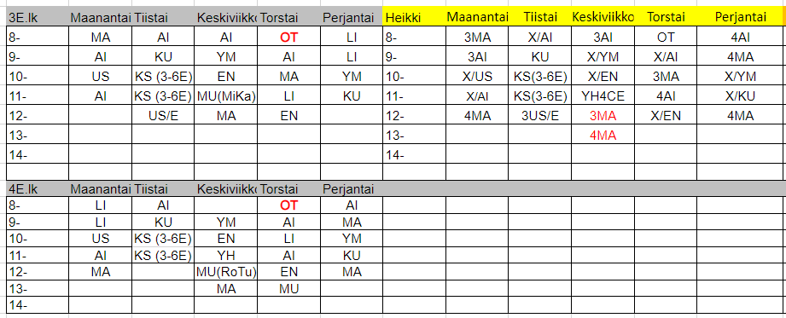
Arki
Oppitunteja 8-14 välisenä aikana, ruokailut 10.35
”jakotunnit”

Slide 6
Läksyt
Tulee lähes aina ma-to, joskus myös perjantaisin
Lukuläksy pyritään ottamaan aina ma-to, huom: kannustakaa lukemaan vapaa-ajalla!
Läksyksi lukuläksy + matematiikkaa ja/tai äikkää, toisinaan enkkua, ymppää….
Huom: kuormitus!
Seuranta lukuläksypassilla ja päivittäin koululla
Kirjat aina reppuun ja heti takaisin koululle
Jos unohduksia, läksyt tehdään välitunnilla - informoin myös kotiin toistuvista unohduksista

Slide 7
Yhteydenpito
Wilma-viestit, 08.00-16.00
Työpuhelin tulossa, soitan ihmeellisyyksistä
Ilmoittakaa sairauspoissaoloista Wilmaan ja katsokaa korvaavat tehtävät peda.net -sivulta
Myös ns. ”hyvä tietää” –asiat ovat tärkeitä meille koulun väelle
Lomat 1-3vrk myöntää oma opettaja, pidemmät vararehtori/rehtori. Anomukset pidemmistä lomista suoraan Wilmassa (ei toimi mobiilissa). Tällä ajalla huoltaja vastaa lapsen opiskelusta.

Slide 8
Arviointi
Arviointikeskustelu + pedagogisten asiakirjojen päivittäminen yhdessä palaverissa loppuvuodesta (marraskuu)
Arvioinnin keinoista sekä painoalueittain opiskelusta ja yksilöllistetystä oppiaineesta
Summatiivinen + formatiivinen, eli ”kokeita” ja jatkuvaa osaamisen seurantaa
Arviointi ja tavoitteet –> painopistealueet/yksilöllistetty oppiaine
Lukuvuosiarviointi tulee todistukseen nelosilla numeroilla (kevään todistus)

Slide 9
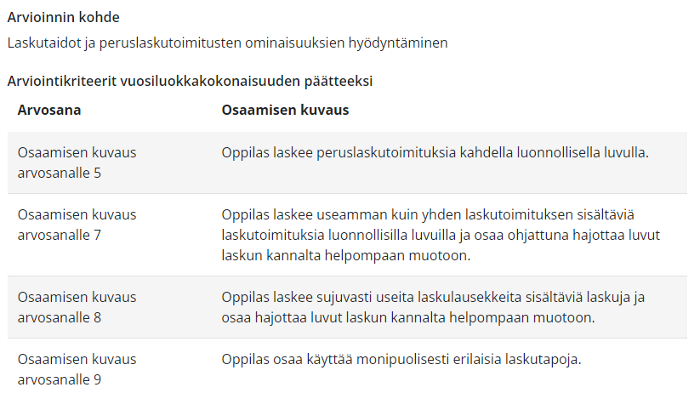
Oppilas oppii demokraattisen vaikuttamisen perustaitoja sekä rakentavaa keskustelua.
Oppilas laskee sujuvasti päässä ja kirjallisesti hyödyntäen laskutoimitusten ominaisuuksia.

Slide 10
Koululaisen parhaaksi
Tuki, kannustus, aika
Apu ja kiinnostus läksyihin sekä koulutyöhön
Riittävä uni, n.10h
Hyvä aamupala
Säänmukainen vaatetus
Kohtuullinen näyttöaika (noin 2 h)
Päivittäinen liikunta

Slide 11
Xylitol-pastillit
Saa tuoda mukanaan kouluun
Pysyvät repussa ja napataan ruokailun jälkeen

Slide 12
Koulumatkat
Turvallisesti, kävellen, pyörällä, taksilla, bussilla…
Kypärä ja liikennesäännöt
Huoltajat: jos noudatte oppilaan autolla, nouto koulun länsipäädystä
IP-kerho, anottava lomakkeella

Slide 13
Lukuvuoden teemat
Kunnan lukuvuositavoite 2023-2024 on ”Ryhtiliike – Näin meillä toimitaan”
Hamulan koulun teema on ”Matka maailman ympäri ja kirjallisuus”
MOKO-viikoilla nämä teemat ovat keskiössä

Slide 14
Pedagogiikkaa
Positiivinen pedagogiikka, selkeät säännöt ja seuraamukset, jos homma ei toimi
Onnistumisista ja ahkerasta työskentelystä seuraa toisinaan palkintoja, esimerkiksi pelailua/oman kirjan lukua tai muuta vastaavaa
Toistuvat struktuurit sekä työskentelytavat
Eriyttäminen – jokaiselle sopivia tehtäviä ja tekemistä

Slide 15
Peda.net-sivut
Oman luokan sivut löytyvät peda.netistä
Läksyt löytyvät sieltä, jos oppilas on poissa
Päivitän sivuja hitaasti ja varmasti…

Slide 17
Kysymyksiä?
Kannustan olemaan yhteydessä matalalla kynnyksellä
Kiitos mielenkiinnosta!

